Slide 1
高级语言程序设计
基于对话框的应用程序设计
设置控件状态
菜单
综合：
打开对话框
使用文件

Slide 2
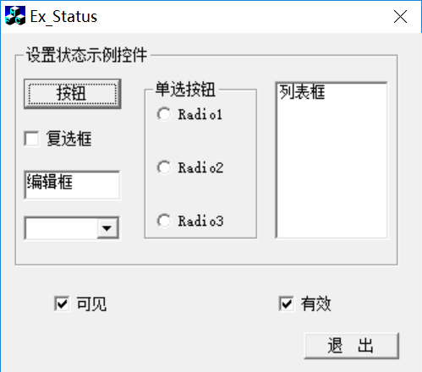
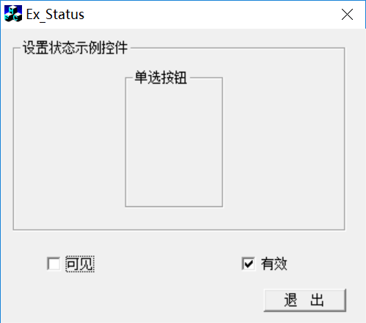
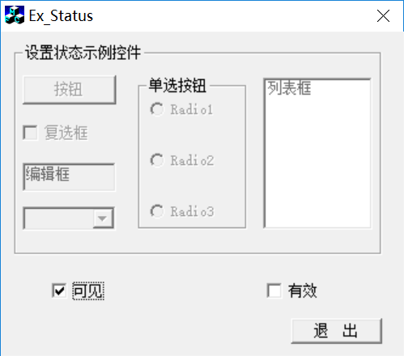
控件状态
通常可以设置控件的不同状态：
显示/隐藏
有效/无效
控件状态
可见（显示）
有效
控件状态
不可见
（不显示）
控件状态
无效

Slide 3
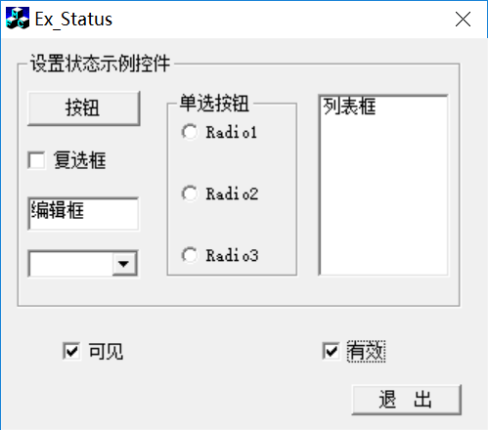
控件状态
1.程序初始状态如图所示
2.程序功能：
（1）单击可见复选框，根据复选框的状态设置示例控件显示/隐藏
（2）单击有效复选框，根据复选框的状态设置示例控件有效/无效

Slide 4
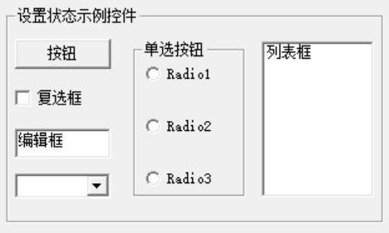

与控件关联的变量
为需要设置状态的控件关联变量
设置控件变量状态时需要调用函数来实现
一般将与控件关联的变量定义为Control类别
m_an
m_fxk
m_bjk
m_zhk
m_dx
m_lbk
为其它控件关联变量
这两个变量均为Value类别的BOOL型
变量名
m_xs
m_yx

Slide 5
控件状态
初始化代码
BOOL CEx_StatusDlg::OnInitDialog()
{ // TODO: Add extra initialization here
m_xs=TRUE;
m_yx=TRUE;
UpdateData(FALSE);
m_lbk.AddString("列表框");
m_bjk.SetWindowText("编辑框");
return TRUE;
}

Slide 6
控件状态
设置控件状态的函数
函数介绍
设置控件可见/ 不可见（显示/隐藏）
ShowWindow(参数)
参数：
SW_SHOW 控件可见（显示）
SW_HIDE 控件不可见（隐藏）
设置控件有效/ 无效
EnableWindow(参数)
参数：
TRUE 控件有效
FALSE 控件无效

Slide 7
控件状态
设置控件状态的函数
函数介绍
获取控件指针的函数
GetDlgItem (参数)
参数：
控件ID
函数值：
控件指针

Slide 8
控件状态
设置控件状态的函数
函数使用方法
方法一
用Control类别变量调用
例如：
m_an.ShowWindow(SW_HIDE);
m_fxk.EnableWindow(TRUE);
//设置按钮隐藏
//设置复选框有效

Slide 9
控件状态
设置控件状态的函数
函数使用方法
方法二
用函数获取控件指针，用指针调用
获取控件指针的函数
GetDlgItem (参数)
参数：
控件ID
函数值：
控件指针
使用示例
设列表框ID为IDC_LIST1，设置列表框可见但无效
GetDlgItem(IDC_LIST1)->ShowWindow(SW_SHOW);
GetDlgItem(IDC_LIST1)->EnableWindow(false);

Slide 10
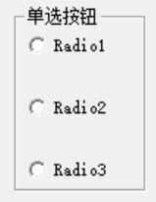
控件状态
设置单选按钮的状态
一组单选按钮可以关联一个Control类别的变量，用这个变量设置单选按钮状态时，只对设置了组属性的按钮有效
其余按钮用GetDlgItem函数获取指针再调用函数的方式来设置。
例如，图示这组按钮中，绑定的变量是Cbutton类对象m_dx。这组按钮的状态设置方式：
设置Radio1的状态：
用方法一
设置Radio2和Radio3的状态：
用方法二

Slide 11
控件状态
例如 设置这组单选按钮的状态为可见
按钮标题
按钮ID
Radio2
IDC_RADIO2
Radio3
IDC_RADIO3
m_dx.ShowWindow(SW_SHOW);
GetDlgItem(IDC_RADIO2)->ShowWindow(SW_SHOW);
GetDlgItem(IDC_RADIO3)->ShowWindow(SW_SHOW);
//设置Radio1
//设置Radio2和Radio3

Slide 12
单击可见按钮的消息响应函数
void CEx_StatusDlg::OnCheck2()
{ // TODO: Add your control notification handler code here
UpdateData();
if(m_xs)
{ m_an.ShowWindow(SW_SHOW);
m_fxk.ShowWindow(SW_SHOW);
m_bjk.ShowWindow(SW_SHOW);
m_zhk.ShowWindow(SW_SHOW);
m_lbk.ShowWindow(SW_SHOW);
m_dx.ShowWindow(SW_SHOW);
GetDlgItem(IDC_RADIO2)->ShowWindow(SW_SHOW);
GetDlgItem(IDC_RADIO3)->ShowWindow(SW_SHOW);
}
else
{ m_an.ShowWindow(SW_HIDE);
m_fxk.ShowWindow(SW_HIDE);
m_bjk.ShowWindow(SW_HIDE);
m_zhk.ShowWindow(SW_HIDE);
m_lbk.ShowWindow(SW_HIDE);
m_dx.ShowWindow(SW_HIDE);
GetDlgItem(IDC_RADIO2)->ShowWindow(SW_HIDE);
GetDlgItem(IDC_RADIO3)->ShowWindow(SW_HIDE);
}
}

Slide 13
单击有效按钮的消息响应函数
void CEx_StatusDlg::OnCheck3()
{ // TODO: Add your control notification handler code here
UpdateData();
if(m_yx)
{ m_an.EnableWindow(TRUE);
m_fxk.EnableWindow(TRUE);
m_bjk.EnableWindow(TRUE);
m_zhk.EnableWindow(TRUE);
m_lbk.EnableWindow(TRUE);
m_dx.EnableWindow(TRUE);
GetDlgItem(IDC_RADIO2)->EnableWindow(TRUE);
GetDlgItem(IDC_RADIO3)->EnableWindow(TRUE);
}
else
{ m_an.EnableWindow(FALSE);
m_fxk.EnableWindow(FALSE);
m_bjk.EnableWindow(FALSE);
m_zhk.EnableWindow(FALSE);
m_lbk.EnableWindow(FALSE);
m_dx.EnableWindow(FALSE);
GetDlgItem(IDC_RADIO2)->EnableWindow(FALSE);
GetDlgItem(IDC_RADIO3)->EnableWindow(FALSE);
}
}

Slide 14
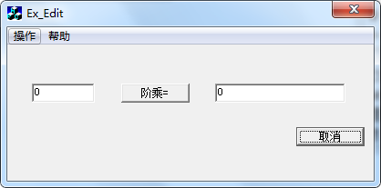
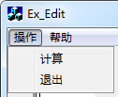
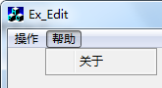
菜单
在工程Ex中添加菜单，程序界面：
菜单项如下

Slide 15
菜单
在应用程序中使用菜单的步骤
步骤1：添加菜单资源
步骤2：设置菜单属性
步骤3：将菜单与应用程序主窗口（对话框）连接
步骤4：添加菜单项COMMAND消息的响应函数

Slide 16
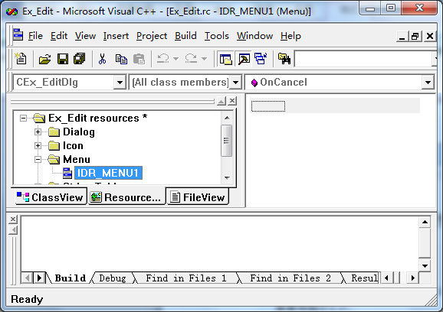
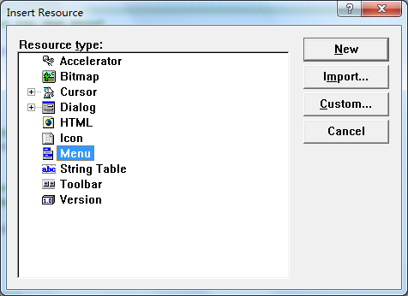
菜单
添加菜单资源
1.执行Insert、Resource命令，弹出Insert Resource对话框
2.在对话框中选Menu，单击New，在编辑区显示菜单
菜单设计模板
菜单ID

Slide 17
菜单
设置菜单属性
设置菜单项属性的方法与设置控件属性的方法一样
ID
Caption
备注
操作
顶层菜单项
ID_OPER_CAL
计算
ID_OPER_EXIT
退出
帮助
顶层菜单项
ID_HELP_ABOUT
关于

Slide 18
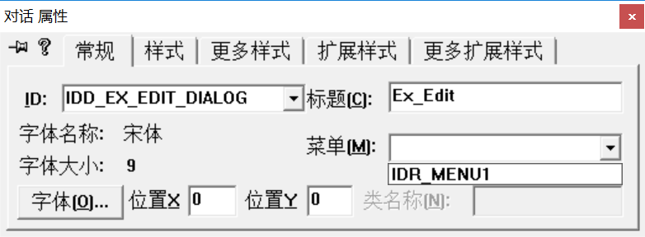
菜单
将菜单与应用程序主窗口（对话框）连接
鼠标指向对话框空白处，击右键，执行Properties命令，在Menu处选择列表中的菜单。

Slide 19
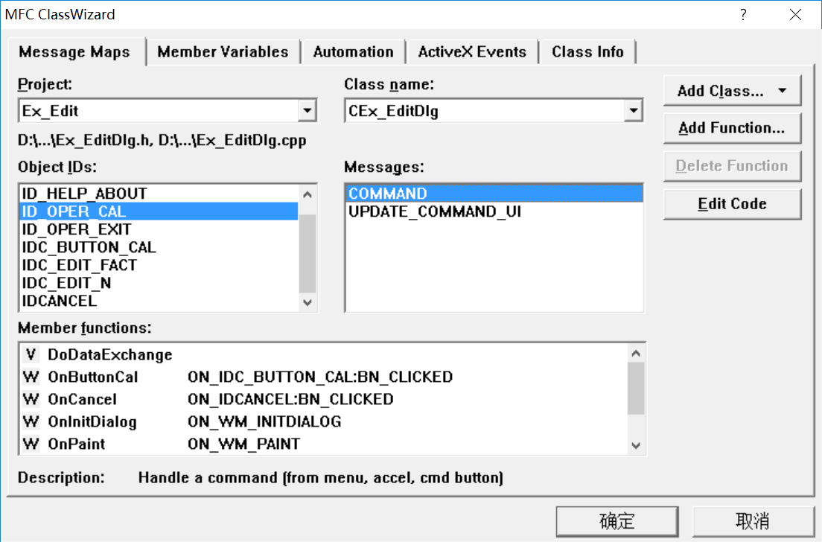
菜单
添加菜单项的消息响应函数
在MFC ClasssWizard对话框中映射菜单项函数
例：映射计算菜单项的消息响应函数：
控件ID:ID_OPER_CAL
消息：COMMAND
步骤：
1.按图选择相关参数
2.单击Add Function按钮
3.在弹出的对话框中单击OK
4.单击Edit Code按钮

Slide 20
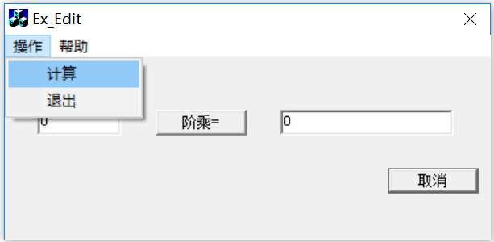
菜单
计算菜单项的消息响应函数
单击计算菜单项，计算阶乘
void CEx_EditDlg::OnOperCal()
{ // TODO: Add your command handler code here
UpdateData();
int i;
m_jc=1;
for(i=1;i<=m_n;i++)
m_jc*=i;
UpdateData(FALSE);
}

Slide 21
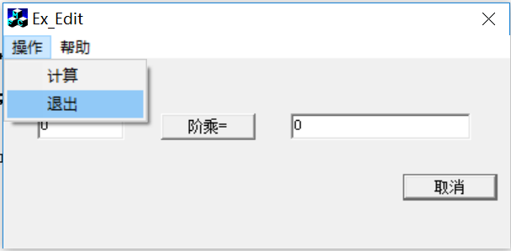
菜单
退出菜单项的消息响应函数
void CEx_EditDlg::OnOperExit()
{ // TODO: Add your command handler code here
OnOK();
}

Slide 22
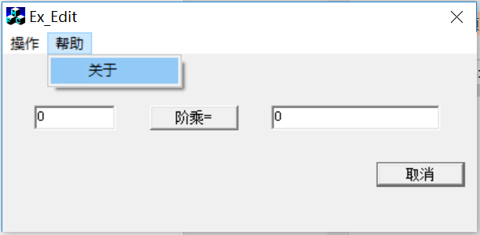
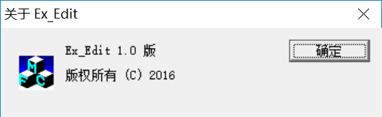
菜单
关于菜单项的消息响应函数
单击关于菜单项，打开关于对话框

Slide 23
菜单
关于菜单项的消息响应函数
打开对话框的方法
假设在A对话框中要打开B对话框
B对话框的类为CB
以下操作均在A对话框的成员函数实现文件中完成：
1.包含类CB的声明部分文件
2.定义CB类对象
3.用步骤2定义的对象调用函数，打开对话框B

Slide 24
打开About对话框的方法
假设在A对话框中要打开B对话框
B对话框的类为CB
以下操作均在A对话框的成员函数实现文件中完成：
1.包含类CB的声明部分文件
2.定义CB类对象
3.用步骤2定义的对象调用函数，打开对话框B
A：主对话框，B：关于对话框
关于对话框的类：CAboutDlg
以下操作均在主对话框的成员函数实现文件Ex_EditDlg.cpp中完成：
1.不用包含CAboutDlg类声明部分文件
原因：
CAboutDlg类在Ex_EditDlg.cpp中定义的
2.定义CAboutDlg类对象，假设为t
3.用对象t调用函数打开About对话框

Slide 25
打开对话框的方法
在Ex_EditDlg.cpp中打开About对话框的方法：
1.定义CAboutDlg类对象，假设为t
2.用对象t调用函数打开About对话框
定义CAboutDlg类的对象
CAboutDlg 对象表;
打开对话框函数
关于菜单项的消息响应函数
DoModal()
void CEx_EditDlg::OnHelpAbout()
{// TODO: Add your command handler code here
CAboutDlg t;
t.DoModal();
}

Slide 26
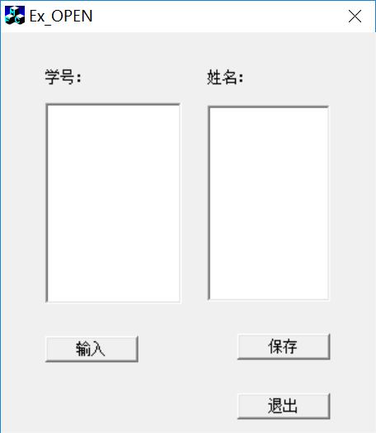
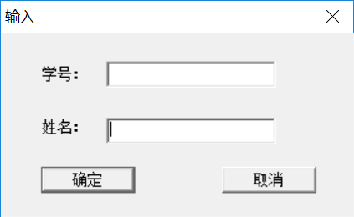
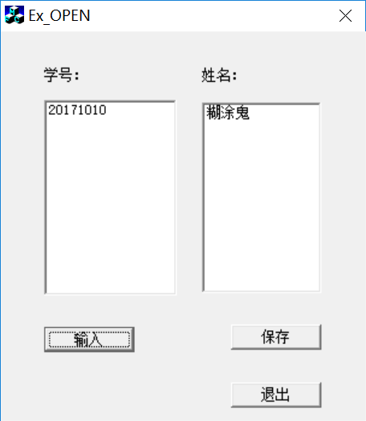
综合例子：对话框
例1 主对话框如下：
1.单击输入按钮，弹出输入对话框
2.在输入对话框中输入学号和姓名
点击确定按钮，关闭输入对话框，将学号和姓名添加到主对话框的相应列表框中；
单击取消按钮，关闭输入对话框，放弃输入的数据

Slide 27
综合例子：对话框
创建工程Ex_OPEN
主对话框ID
IDD_EX_OPEN_DIALOG
主对话框类名
CEx_OPENDlg
主对话框类声明文件
Ex_OPENDlg.h
主对话框类实现文件
Ex_OPENDlg.cpp

Slide 28
综合例子：对话框
在主对话框布局控件，设置控件属性
对象 | ID | Caption | 备注
静态文本框 | IDC_STATIC | 学号：
列表框 | IDC_LIST1 |  | 取消sort属性
静态文本框 | IDC_STATIC | 姓名：
列表框 | IDC_LIST2 |  | 取消sort属性
按钮 | IDC_BUTTON1 | 输入
按钮 | IDC_BUTTON2 | 保存
按钮 | IDC_BUTTON3 | 退出

Slide 29
综合例子：对话框
为列表框关联变量
为列表框关联Control类别CListBox型变量
变量名如下：
左侧列表框变量名
m_xh
右侧列表框变量名
m_xm

Slide 30
综合例子：对话框
创建输入对话框过程
1.插入对话框
2.在对话框上布局控件
3.设置控件属性
4.为对话框定义类
5.为控件关联变量

Slide 31
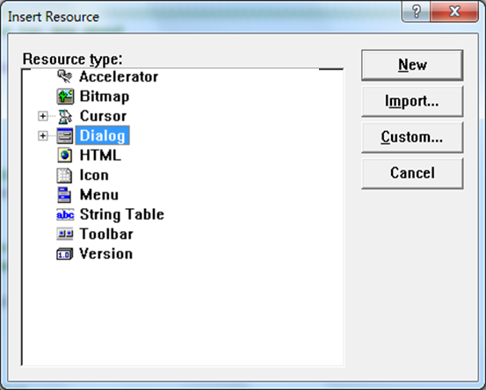
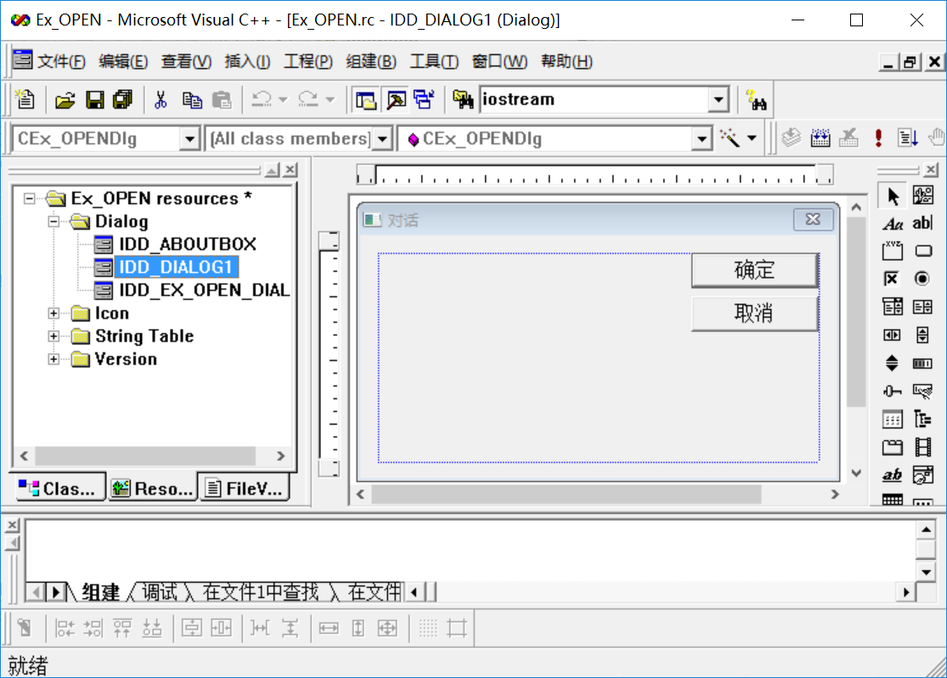
综合例子：对话框
创建输入对话框
插入对话框
1.执行Insert、Resource命令，弹出Insert Resource对话框
2.在对话框中选Dialog，单击New，在编辑区显示对话框
对话框ID为IDD_DIALOG1
对话框ID

Slide 32
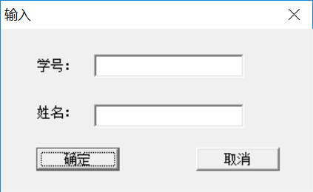
综合例子：对话框
创建输入对话框
布局控件
保留确定按钮和取消按钮，按右图布局控件
设置控件属性
对象 | ID | Caption
对话框 | IDD_DIALOG1 | 输入
静态文本框 | IDC_STATIC | 学号：
编辑框 | IDC_EDIT1
静态文本框 | IDC_STATIC | 姓名：
编辑框 | IDC_EDIT2
按钮 | IDOK | 确定
按钮 | IDCANCEL | 取消

Slide 33
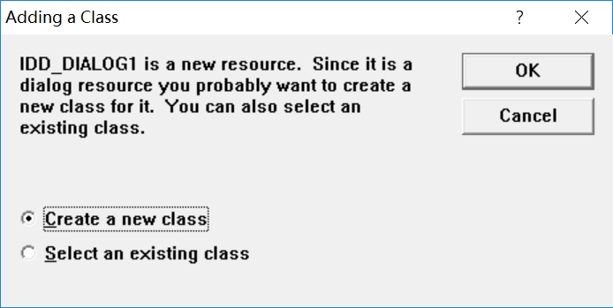
综合例子：对话框
创建输入对话框
为对话框定义类
1.在Resource View选项卡中选中对话框ID：IDD_DIALOG1
2.执行View、ClassWizard命令，弹出Adding a Class对话框
3.按下图选择相关选项，并单击OK

Slide 34
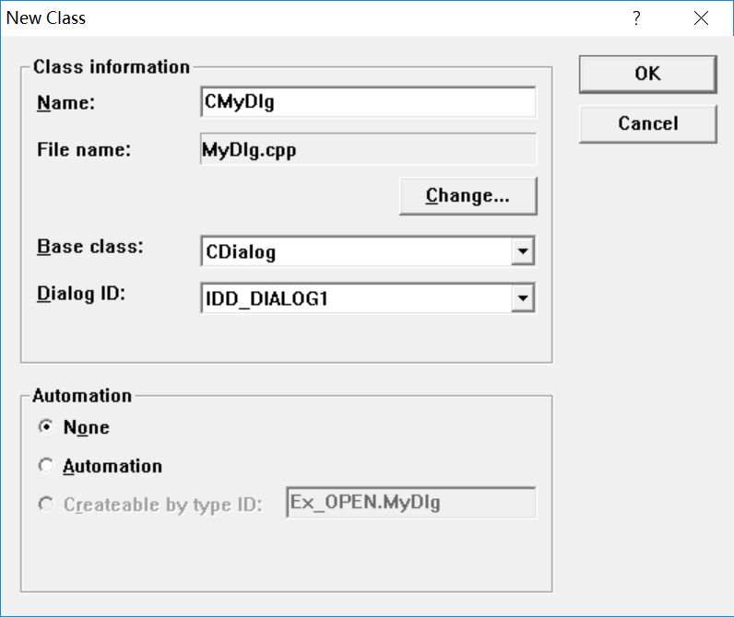
综合例子：对话框
创建输入对话框
为对话框定义类
4.在Name处输入CMyDlg，其余保持默认，然后点击OK

Slide 35
综合例子：对话框
创建输入对话框
为对话框定义类
经步骤1~4的操作后，定义对话框类CMyDlg
类的声明部分文件
MyDlg.h
类的实现部分文件
MyDlg.cpp
为控件关联变量
变量名
类 别
类 型
m_inxh
Value
int
m_inxm
Value
CString

Slide 36
综合例子：对话框
单击输入按钮的消息响应函数
函数功能
1.打开输入对话框
2.根据关闭输入对话框点击的按钮，将输入对话框中输入的数据添加到列表框中，或放弃数据
重要步骤
打开输入对话框
点击确定按钮
使用输入对话框中，编辑框的值

Slide 37
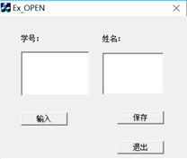
综合例子：对话框
打开输入对话框
单击
打开→
假设在A对话框中要打开B对话框
B对话框的类为CB
以下操作均在A对话框的成员函数实现文件中完成：
1.包含类CB的声明部分文件
2.定义CB类对象t
3.用对象t调用函数，打开对话框B
对话框A：
Ex_OPEN
对话框B：
输入

Slide 38
打开输入对话框
对话框
类 名
类声明文件
类成员实现文件
A
CEx_OPENDlg
Ex_OPENDlg.h
Ex_OPENDlg.cpp
B
CMyDlg
MyDlg.h
MyDlg.cpp
假设在A对话框中要打开B对话框
B对话框的类为CB
以下操作均在A对话框的成员函数实现文件中完成：
1.包含类CB的声明部分文件
2.定义CB类对象t
3.用对象t调用函数，打开对话框B
在Ex_OPENDlg.cpp文件中：
1.包含CMyDlg类的声明部分文件
#include "MyDlg.h"
2.定义CMyDlg类对象
CMyDlg dlg;
3.调用DoModal函数打开输入对话框

Slide 39
打开输入对话框
文件Ex_OPENDlg.cpp内容
在Ex_OPENDlg.cpp文件中：
1.包含CMyDlg类的声明部分文件
#include "MyDlg.h“
2.定义CMyDlg类对象
CMyDlg dlg;
3.调用DoModal函数打开输入对话框
// Ex_OPENDlg.cpp : implementation file
//
#include "stdafx.h"
#include "Ex_OPEN.h"
#include "Ex_OPENDlg.h"
#include "MyDlg.h"
#ifdef _DEBUG
……
void CEx_OPENDlg::OnButton1()
{// TODO: Add your control notification handler code here
CMyDlg dlg;
……
}
这部分代码在单击输入按钮的消息响应函数中

Slide 40
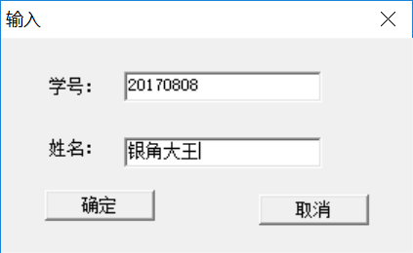
打开输入对话框
DoModal函数解析
DoModal()
函数无参数
函数值
整型
void CEx_OPENDlg::OnButton1()
{
CMyDlg dlg;
int i;
i=dlg.DoModal();
……
}

Slide 41
使用输入对话框编辑框中的值
DoModal函数值分析
DoModal函数的值和关闭这个对话框执行的函数有关
单击默认按钮
关闭对话框的函数
DoModal函数的值
确定
OnOK()
IDOK
默认按钮
取消
OnCancel()
IDCANCEL
void CEx_OPENDlg::OnButton1()
{
CMyDlg dlg;
int i;
i=dlg.DoModal();
if(i==IDOK)
{ //单击输入对话框确定按钮要做的事 }
}
变量i的取值分析
关闭输入对话框的方式
i的值
IDOK
单击确定
IDCANCEL
单击取消

Slide 42
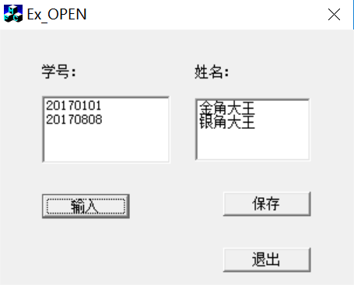
使用输入对话框编辑框中的值
单击输入对话框的按钮：
确定:关闭输入对话框，将学号和姓名添加到主对话框的相应列表框中；
取消:关闭输入对话框，放弃输入的数据
m_inxh
m_xh
m_xm
m_inxm
void CEx_OPENDlg::OnButton1()
{// TODO: Add your control notification handler code here
CMyDlg dlg;
int i;
i=dlg.DoModal();
if(i==IDOK)
{
CString s1;
s1.Format("%d",dlg.m_inxh);
m_xh.AddString(s1);
m_xm.AddString(dlg.m_inxm);
}
}
使用变量m_inxh、m_inxm的方法
这两个变量是CMyDlg类的数据成员
可以用CMyDlg类的对象使用它们

Slide 43
综合例子：使用文件
例2 在例1的基础上，继续以下操作：
1.创建一个文本文件in.txt，文件内容：
2 20170101 金角大王 20170102 银角大王
程序运行时将文件内容读入，初始化列表框。
2.点击保存按钮，将学号列表框和姓名列表框中的各列表项按要求写入文件out.txt中，文件格式：
数据组数 学号1 姓名1 学号2 姓名2……
数据之间用空格分开

Slide 44
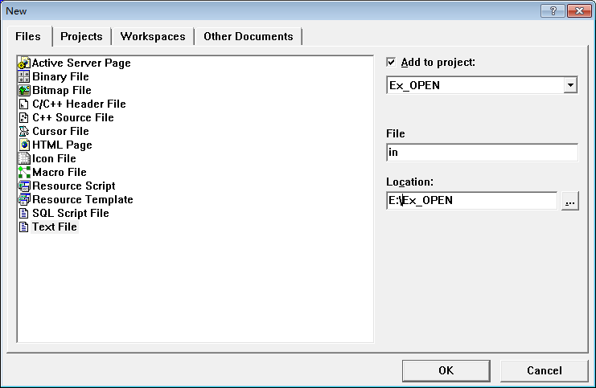
综合例子：使用文件
在程序中使用文件
创建in.txt的过程
文件内容：
2 20170101 金角大王 20170102 银角大王
1. 执行File、New命令
2.在Files选项卡中：
（1）选Text File
（2）输入文件名 in
（3）其余选项默认
（4）单击OK
3.输入数据，数据之间用空格分开

Slide 45
综合例子：使用文件
在程序中使用文件
使用文件的方法
1.在文件Ex_OPENDlg.cpp中添加头文件 fstream.h
2.定义输入文件流对象
（输出）
3.打开文件
// Ex_OPENDlg.cpp : implementation file
//
#include "stdafx.h"
#include "Ex_OPEN.h"
#include "Ex_OPENDlg.h"
#include "MyDlg.h“
#include "fstream.h"
#ifdef _DEBUG
……
4.从文件中读入数据
（将数据输出到文件）

Slide 46
初始化对话框代码
in.txt，文件内容：
2 20170101 金角大王 20170102 银角大王
定义输入文件流对象
ifstream 对象表;
BOOL CEx_OPENDlg::OnInitDialog()
{ ……
ifstream in;
in.open("in.txt");
int n,i,no;
char name[50];
CString s1,s2;
in>>n;
for(i=0;i<n;i++)
{ in>>no>>name;
s1.Format("%d",no);
s2.Format("%s",name);
m_xh.AddString(s1);
m_xm.AddString(s2); }
in.close();
return TRUE; }
打开文件的函数
open("文件名")
从文件读取数据
从文件中读数据的运算符：
>>
关闭文件的函数
对文件操作完毕后，需要将文件关闭
close( )

Slide 47
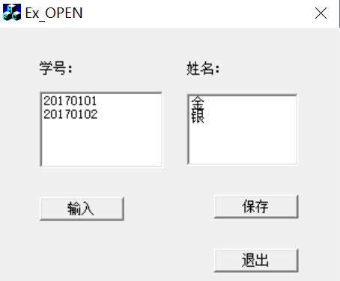
要求out.txt文件格式：
2 20170101 金 20170102 银
数据之间用空格分开
单击保存按钮的消息响应函数
void CEx_OPENDlg::OnButton2()
{// TODO: Add your control notification handler code here
ofstream out;
out.open("out.txt");
int n,i,no;
CString s1,s2;
n=m_xm.GetCount();
out<<n;
for(i=0;i<n;i++)
{
m_xh.GetText(i,s1);
no=atoi(s1);
m_xm.GetText(i,s2);
out<<" "<<no<<" "<<s2;
}
out.close();
}
单击保存，将列表框内容写入文件
定义输出文件流对象
ofstream 对象表;
//将s1中的字符串转为整数
将数据写到文件中
将数据写到文件中的运算符：
<<

